Slide 1
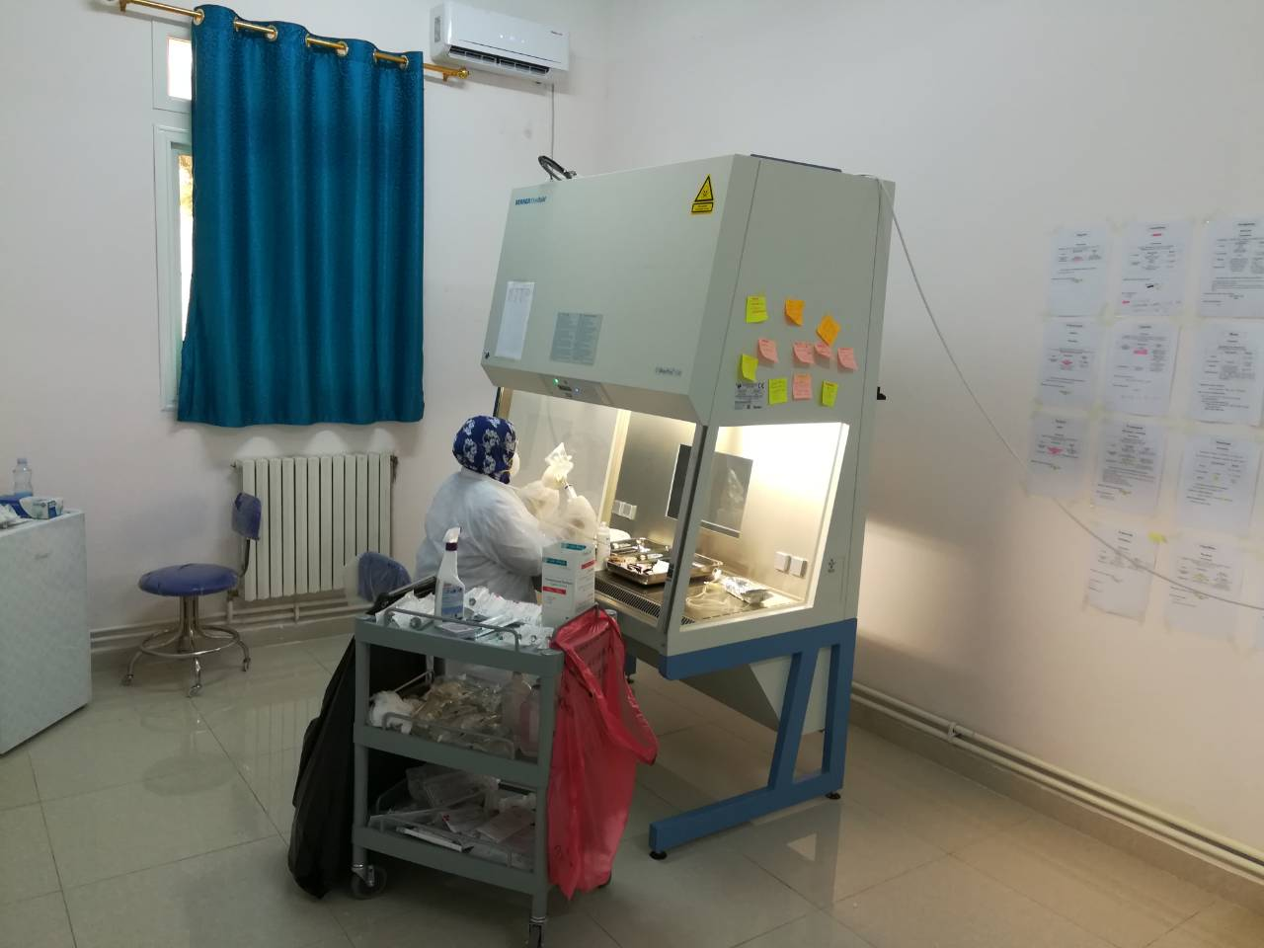
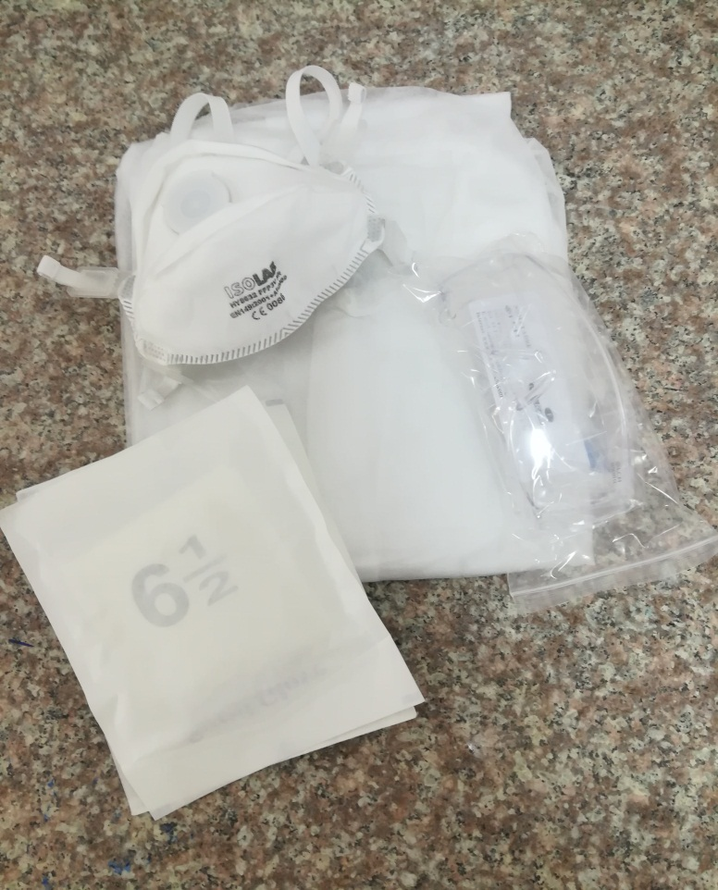
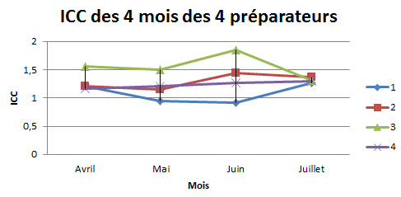
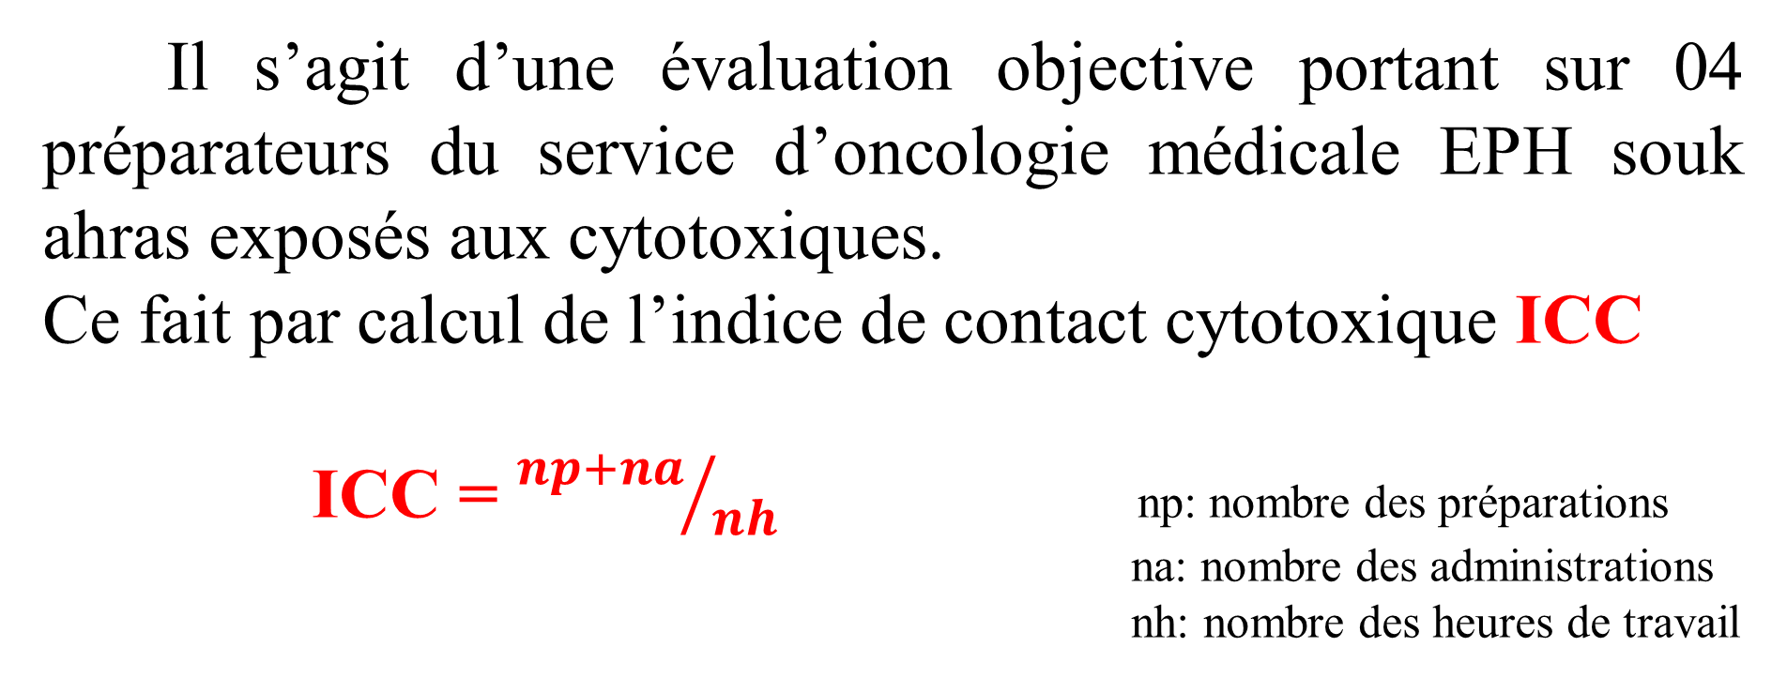
CENTRE HOSPITALIER UNIVERSITAIRE SAADNA ABDENOUR SETIF – ALGERIE
DEPARTEMENT DE PHARMACIE – FACULTE DE MEDECINE DETIF – UFAS1
1ère journée nationale de pharmacie hospitalière du CHU Sétif
Le pharmacien au sein des services d’oncologie : évaluation des niveaux d’exposition professionnelle aux médicaments cytotoxiques
Auteur: Dr A.MAMINE : Assistante en Pharmacie Galénique, Chef Unité de Préparation des cytotoxiques,
Service Oncologie Médicale , EPH Ancien Hôpital Souk-Ahras, Algérie
dramiramamine@gmail.com
Introduction
La manipulation et l’administration des médicaments cytotoxiques préoccupent le milieu hospitalier du fait de leur toxicité intrinsèque. Le pharmacien est exposé comme toutes les autres catégories professionnelles. Afin de limiter cette exposition, il doit assurer toutes les mesures de prévention individuelles et collectives au personnel manipulant.
L’objectif de ce travail est l’évaluation de l’exposition professionnelle aux médicaments cytotoxiques et l’efficacité des moyens de protections disponibles, afin de mettre en œuvre des actions correctives et garantir ainsi la sécurité des professionnels de la santé.
Individuelle:
Mesures de protection individuelles | Application à notre niveau
Hygiène et considérations sanitaires | Oui
Equipement de protection individuelle : Contre blouses jetables avec manches longues Masque FFP2 et lunette à branche Gants stériles en latex ou en nitrile non poudrés Changement des gants toutes les 30 min ou immédiatement en cas d’un accident | Oui Oui Non Oui
Surveillance médicale périodique | Oui
Matériel et méthodes
Evaluation de la toxicité
Description de notre unité de préparation des anticancéreux :
Il s’agit d’une évaluation objective portant sur 04 préparateurs du service d’oncologie médicale EPH souk ahras exposés aux cytotoxiques.
Ce fait par calcul de l’indice de contact cytotoxique ICC
ICC = ${np+na}/{nh}$ np: nombre des préparations
na: nombre des administrations
nh: nombre des heures de travail
Salle fermée isolée du reste du service
Présence d’un passe plat évitant l’accès aux étrangers
Hotte à flux d’air laminaire;
Niveau d’exposition 1 ICC < 1 | Exposition occasionnelle Mesure de protection individuelle
Niveau d’exposition 2 1 < ICC < 3 | Manipulation régulière mais peu fréquente Exposition modérée Mesure de protection collective (hotte spécifique) + individuelle
Niveau d’exposition 3 ICC > 3 | Manipulation intensive de routine Exposition importante Mesure de protection collective (unité de reconstitution centralisée) + individuelle
Personnel:
Préparateurs formés et qualifiés
2 pharmaciens spécialiste ne pharmacie galénique
Types de toxicité:
Résultats et discussion
Toxicité aigue ou immédiate : due à un contact avec des quantités non négligeables suite à un accident ou absence de mesures de préventions.
Toxicité retardée : due à un contact avec des quantités variables sur une longue période.
L’ICC moyen calculé pour l’ensemble des préparateurs pendant un jour de travail normal était de 1,65 et pendant 01 mois était de 1,29.
Les différents modes d’exposition:
PHARMACIEN
Dispensation;
Supervision (inhalation);
contrôle du produit fini…
PREPARATEUR
Reconstitution des lyophilisats;
Dilution;
Contact avec l’extérieur des flacons, des surfaces, le sol ou les produits finis;
Manipulation des déchets générés…
Ces valeurs reflètes un niveau d’exposition 2:
Mesure de protection collective (hotte spécifique) : OUI
Mesure de prévention individuelle : OUI / MAIS les gants utilisés ne sont ni en latex ou en nitrile, ils sont poudrés et en vinyle (fragile et perméable)!
➔ Protection jugée bonne mais non optimale
INFIRMIER
Administration;
Contact avec le malade et ses excréments;
Manipulation des déchets générés …
Les mesures de préventions:
Conclusion
Collectives:
Vrai que ce niveau d’exposition n’est pas intensif, mais la manipulation des cytotoxiques reste un acte dangereux nécessitant une réévaluation des pratiques professionnelles et le renforcement des mesures préventives. De plus l’ICC reste un critère subjectif, de ce fait on a besoin des données qualitatives et quantitatives reflétant mieux le niveau d’exposition réel en faisant appel à la biométrologie et les mesures de la contamination des surfaces.
Mesures de protection individuelles | Application à notre niveau
Hotte à flux d’air laminaire vertical spécifique à la préparation des anticancéreux (filtre HEPA + filtres à charbon actif) | Oui
Formation continue, évaluation et validation des compétences acquises | Oui
Abréviations
ICC: indice de contact cytotoxique
BPP: bonnes pratiques de préparation
Références
Baghdadli.B.manipulation des cytotoxiques : quel risque pour le personnel infirmier du CHUde sidi bel abes. Septembre 2017;
laura Deplast, Exposition du personnel des établissements de soin au x médicaments anticancéreux, GIMS marseille,2017

